Slide 1
CSS
Absatz- und Abstandskontrolle durch CSS-Einheiten

Slide 2
Themen
Margin
Padding
CSS-Einheiten
Schreibweise
Beispiel

Slide 3
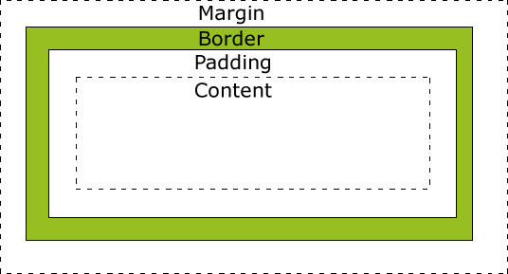
Margin
margin
margin-top
margin-bottom
margin-left
margin-right

Slide 4
Padding
padding
padding-top
padding-bottom
padding-left
padding-right

Slide 5
Einheiten
px: Pixel
%: Prozent relativ zum übergeordneten Objekt
em: Relativ zur aktuellen Schriftgröße (2em = doppelt)
ex: Relativ zur x-Höhe der Schrift (zB Höhe von „o,u,e“)
pt: Absolute Größe (von Druckern) = 1/72 inch
px
%
em
ex
pt
Wichtig: Immer relative Angaben (also px, em oder %) verwenden und kein pt für ein responsive Design

Slide 6
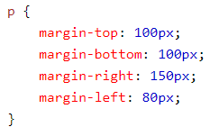




Top, Right, Bottom, Left
Top, Right & Left, Bottom
Top & Bottom, Right & Left
All

Slide 7
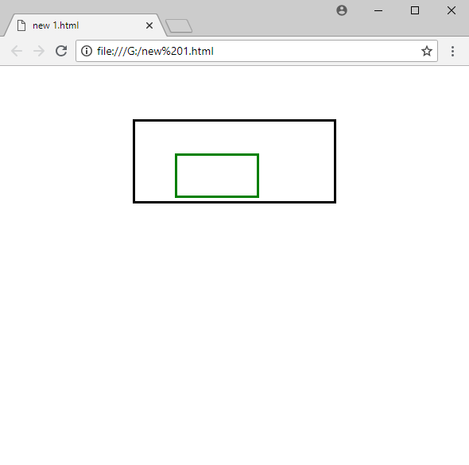
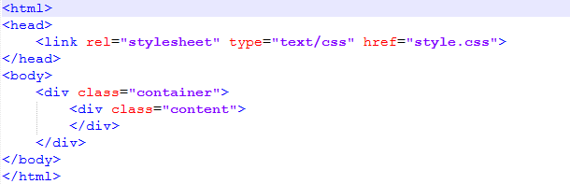
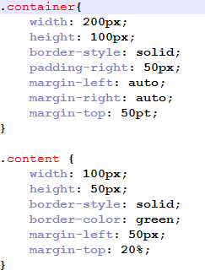

Slide 8
Quellen
w3schools.com
w3.org
Arbeitsblatt

